Slide 1

Phân loại ảnh X-quang lồng ngực bằng học máy cổ điển và đánh giá nguy cơ shortcut learning trên bộ dữ liệu COVID-19
Radiography
BÁO CÁO BÀI TẬP LỚN – MÔN HỌC MÁY
Học kỳ 1, năm học 2026–2027
GVHD: TS. Lê Anh Nhã Uyên
Lớp Khoa học máy tính 2024 — Nhóm 10
Trường Đại học Kỹ thuật – Công nghệ Cần Thơ (CTUT)
SINH VIÊN THỰC HIỆN
Khoa Công nghệ Thông tin và Truyền thông
Cần Thơ, tháng 11/2026
21.165 ảnh · 4 lớp · mô hình học máy cổ điển
Trần Nguyễn Đức
KHMT2411011
Nguyễn Vũ Thương
KHMT2411022
Lê Hải Lý
KHMT2411021
Nguyễn Trần Minh Thuận
KHMT2411014
Phạm Lê Minh
KHMT2411003
Hàng Thái Tú
KHMT2411046

Slide 2
Ba câu hỏi, sáu chương, ba điểm mang về
CHƯƠNG 1 · ĐẶT VẤN ĐỀ
SÁU CHƯƠNG BÁO CÁO
BA ĐIỂM MANG VỀ
Ch.1
Ch.3
Ch.5
T1
Đặt vấn đề
Kết quả RQ1 và
Kiểm chứng và
152 đặc trưng thủ công với SVM RBF đạt macro-F1
RQ2
triển khai
vượt xa hai mốc nền.
Ch.2
Ch.4
Ch.6
T2
Dữ liệu và
Mô hình nhìn
Giới hạn và kết
Mô hình chỉ nhìn ngoài phổi vẫn giữ được phần lớn
phương pháp
vào đâu
luận
năng lực phân loại.
T3
Kết quả chỉ có giá trị trong phạm vi bộ dữ liệu này,
không dùng để chẩn đoán.

Slide 3
21.165 ảnh, bốn lớp, lớp đông nhất gấp 7,6 lần lớp hiếm nhất
CHƯƠNG 1 · ĐẶT VẤN ĐỀ
PHÂN BỐ BỐN LỚP
Normal
10.192
21.165
48,2% của toàn bộ
ảnh trong bộ dữ liệu gốc
Lung Opacity
6.012
28,4% của toàn bộ
7,6×
tỉ lệ Normal trên Viral Pneumonia
COVID-19
3.616
17,1% của toàn bộ
Viral Pneumonia
1.345
6,4% của toàn bộ
Nếu chỉ đoán Normal,
macro-F1 chỉ đạt 0,1627 (B0).

Slide 4
Ba câu hỏi và một ranh giới: chỉ học máy cổ điểu
CHƯƠNG 1 · ĐẶT VẤN ĐỀ
RQ1
RQ2
RQ3
Nhóm đặc trưng nào lấy được
Bộ phân loại nào phù hợp với
Che và cắt vùng phổi có làm
tín hiệu nhất?
152 chiều đặc trưng?
đổi macro-F1 không?
Bốn nhóm: histogram,
Sáu bộ trên cùng vectơ; siêu tham
Năm kịch bản: huần luyện và đánh
GLCM+LBP, HOG, ghép; so bằng
số chọn bằng 5-fold CV trên train.
giá cùng một chế độ ảnh, đo lại
macro-F1 và CI 95%, với một bộ
DT, RF, GB chạy ba seed, bộ tất
trên cùng tập validation.
phân loại cố định.
định một lần.
RANH GIỊI H7
Chỉ dùng học máy cổ điểu với đặc trưng thủ công — không Deep Learning (mạng nơ-ron); ảnh gốc xám 299×299,
không dữ liệu ngoài bộ đã công bố.

Slide 5
Nhãn lớp không độc lập với nguồn ảnh
CHƯƠNG 2 · DỮ LIỆU VÀ PHƯƠNG PHÁP
Rahman và cộng sự (2021) — bộ
Mooney et al. — Normal
Mooney et al. — Viral
COVQU
Pneumonia
18.479
1.341
1.345
COVID 3.616 · Lung Opacity 6.012
mẫu Normal ghi nhãn từ bộ Chest
toàn bộ lớp Viral Pneumonia đến
Normal 8.851 (nhóm RSNA)
X-Ray Images (Pneumonia)
từ một nguồn
một bộ phát hành; lớp COVID
nằm lẫn trong 10.192 ảnh Normal
lớp nhỏ nhất, một nguồn duy nhất
ghép từ nhiều kho ảnh
21.165
ảnh đến từ nhiều nguồn công bố khác nhau, ghép lại trong một bộ dữ liệu; 2.686 ảnh trong
số đó thuộc bộ Kaggle của Mooney.
Khớp hai nguồn theo tên lớp chưa đủ: cùng nhãn Normal, hai nguồn có thể khác thiết bị, dải sáng và tỉ lệ bệnh.

Slide 6
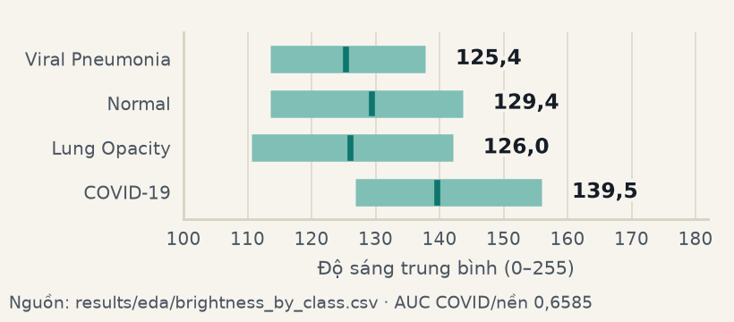
A0 chỉ đọc metadata tệp, không nhìn ảnh: 0,2397
CHƯƠNG 2 · DỮ LIỆU VÀ PHƯƠNG PHÁP
AUC COVID/nền
0,6585
phân biệt COVID nhờ độ sáng
trung bình
A0 (chỉ metadata)
0,2397
macro-F1 khi bộ phân loại chỉ
đọc thuộc tính tệp ảnh
Khoảng tứ phân vị và giá trị trung bình của bốn lớp (n = 21.165 ảnh).
B0 = 0,1627: bộ dự đoán mọi
ảnh là Normal. Cả B0 và A0 đều
trên validation.

Slide 7
Trùng tuyệt đối bị chặn, gần trùng thì không
CHƯƠNG 2 · DỮ LIỆU VÀ PHƯƠNG PHÁP
BA TẬP SAU KHI TÁCH NHÓM
14.815
3.174
3.176
train
val
test
178
nhóm trùng tuyệt đối
735
cặp gần trùng nằm khác tập
401 ảnh nằm trong các nhóm này; nhóm trùng khác
test–train 325 · train–val 335 · test–val 75; trong đó 229
nhãn: 0.
cặp lệch nhãn.
Cùng một nhóm pHash tuyệt đối bị ép về một tập, nên
Cặp có khoảng cách Hamming ≤ 4 trong toàn bộ dữ liệu:
không thể xuất hiện ở cả hai.
1.570.
SHA-256
f99e03d3d5cfc32f2bbc9bef…
băm của splits/split_v1.csv, ghi trong biên bản mở khóa test.

Slide 8
152 chiều thủ công, chuẩn hóa chỉ trên train
CHƯƠNG 2 · DỮ LIỆU VÀ PHƯƠNG PHÁP
Ảnh gốc
Histogram
GLCM + LBP
Ghép
Chuẩn hóa
SVM RBF
xám 299×
→
64 chiều
→
88 chiều
→
152 chiều
→
fit trên train
→
bộ phân loại
299
một kênh,
phân bố mức
texture hai
ba khối cùng
scaler học
mô hình đóng
không resize
xám
vùng
một vectơ
14.815 ảnh
băng, một
lại
seed
HOG ĐO RIÊNG
10.404 chiều
HOG sinh nhiều chiều nhất nhưng lại là nhóm yếu nhất: macro-F1 0,7625
trên validation.
Chi phí do phép trích quyết định, không do số chiều: HOG 10.404 chiều chỉ tốn
0,0201 s/ảnh, còn GLCM + LBP 88 chiều tốn 0,0552 s/ảnh.

Slide 9
Sáu bộ phân loại, một thước đo duy nhất
CHƯƠNG 2 · DỮ LIỆU VÀ PHƯƠNG PHÁP
SÁU BỘ PHÂN LOẠI TRÊN CÙNG VECTƠ 152 CHIỀU
1
Logistic Regression
2
k-NN
GIAO THỨC ĐO
Siêu tham số
5-fold StratifiedGroupKFold
3
Decision Tree
4
Random Forest
trên train
Seed
42 · 43 · 44 cho DT, RF, GB
5
Gradient Boosting
6
SVM RBF
Bootstrap
2.000 lần, CI 95% mỗi
macro-F1
Quy ước nhóm
Δ ≥ 0,005 và CI không chứa 0
Tham chiếu
Random Forest của RQ1
Mọi con số trong chương 3 là macro-F1 trên 3.174
ảnh validation.
SVM là bộ tất định nên chạy một lần (độ lệch
chuẩn 0,0000); siêu tham số của nó chọn từ 4 ứng
viên bằng 5-fold CV.

Slide 10
Kết quả trên 3.174 ảnh validation
CHƯƠNG 3
Câu hỏi 1: nhóm đặc trưng nào lấy được tín hiệu nhất. Câu hỏi 2: bộ phân loại nào
phù hợp với 152 chiều đặc trưng.

Slide 11
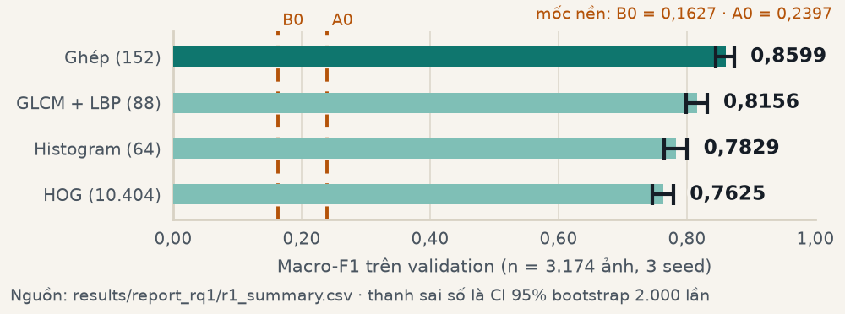
Nhóm ghép dẩn đầu với 0,8599 ± 0,0030
CHƯƠNG 3 · KẾT QUẢ RQ1 VÀ RQ2
Ghép 152 chiều · CI [0,8452;
0,8732]
0,8599
GLCM + LBP 88 · CI [0,7986;
0,8309]
0,8156
Histogram 64 · CI [0,7643; 0,8002]
Hai mốc nền B0 = 0,1627 và A0 = 0,2397 nằm ngoài khoảng tin cậy của cả bốn
nhóm đặc trưng. RQ1 đo với Random Forest cố định 500 cây, không tinh chỉnh
0,7829
siêu tham số.

Slide 12
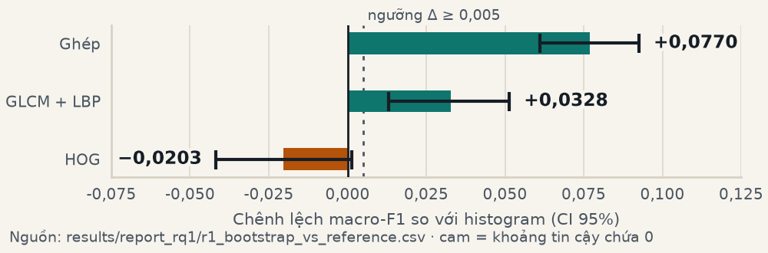
Chỉ ghi nhận “tốt hơn” khi Δ ≥ 0,005 và CI không chứa 0
CHƯƠNG 3 · KẾT QUẢ RQ1 VÀ RQ2
Ghép − Histogram · [0,0611;
0,0925]
+0,0770
GLCM + LBP − Histogram ·
[0,0131; 0,0513]
+0,0328
Chi phí do phép trích quyết định, không do số chiều: HOG 10.404 chiều tốn
HOG − Histogram · [−0,0419;
0,0201 s/ảnh, GLCM + LBP 88 chiều tốn 0,0552 s/ảnh. Cam = khoảng tin cậy
0,0014]
chứa 0.
−0,0203

Slide 13
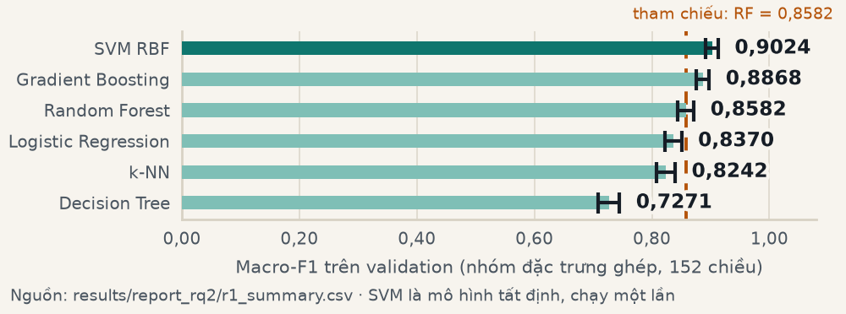
SVM RBF 0,9024, hơn Random Forest 0,0442
CHƯƠNG 3 · KẾT QUẢ RQ1 VÀ RQ2
SVM RBF · CI [0,8909; 0,9129]
0,9024
Random Forest · CI [0,8432;
0,8716]
0,8582
Decision Tree · CI [0,7090; 0,7449]
Δ SVM − RF = +0,0442 [0,0320; 0,0580]; validation còn lại 349 lỗi, trong đó 268
lỗi thuộc cặp Normal ↔ Lung_Opacity. Random Forest ở RQ2 chọn siêu tham số
0,7271
bằng CV nên ra 0,8582, gần bằng Random Forest cố định 0,8599 ở RQ1.

Slide 14
Nếu che mất vùng phổi thì sao?
CHƯƠNG 4
Câu hỏi 3: che và cắt theo mask phổi có làm đổi macro-F1 không. Năm kịch bản:
huần luyện và đánh giá cùng một chế độ ảnh, rồi đo lại trên cùng 3.174 ảnh
validation. Kịch bản cho biết vùng đó có đủ tín hiệu không, không cho biết mô
hình gốc dựa vào đâu.

Slide 15
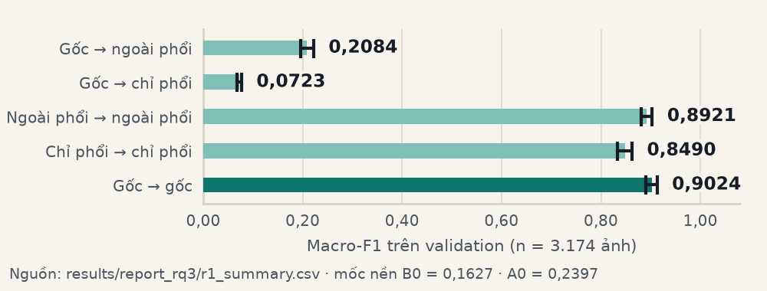
Giữ lại vùng phổi làm mất 0,0535
CHƯƠNG 4 · MÔ HÌNH NHÌN VÀO ĐÂU
Gốc → gốc · CI [0,8909; 0,9129]
0,9024
Chỉ phổi → chỉ phổi · CI [0,8333;
0,8625]
0,8490
Ngoài phổi → ngoài phổi · CI
Quy ước A → B: huần luyện trên ảnh dạng A, đánh giá trên ảnh dạng B. Chỉ phổi
[0,8807; 0,9031]
thua gốc −0,0535; chỉ ngoài phổi thua chỉ phổi −0,0431 [−0,0582; −0,0281] —
0,8921
không chứa 0.

Slide 16
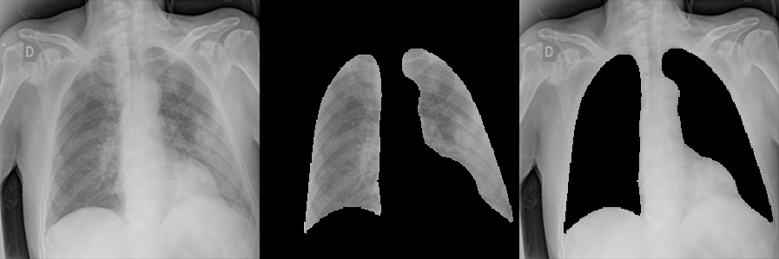
Che sạch phổi vẫn còn 0,8921 macro-F1
CHƯƠNG 4 · MÔ HÌNH NHÌN VÀO ĐÂU
Ảnh gốc (gốc → gốc)
0,9024
Chỉ vùng ngoài phổi (ngoài phổi → ngoài phổi)
0,8921
Ba chế độ của một ảnh validation
Ảnh gốc · chỉ giữ vùng phổi · chỉ giữ vùng ngoài phổi. Cả ba đều là
Δ +0,0103 [−0,0017; 0,0220]
ảnh split val.
khoảng tin cậy của hiệu chứa 0
Chưa đủ căn cứ để nói vùng phổi là nguồn tín
hiệu duy nhất.

Slide 17
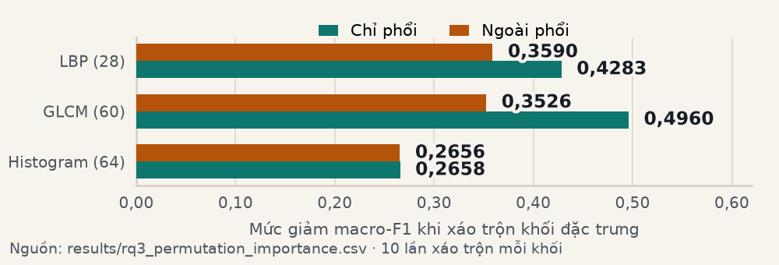
GLCM cao nhất khi chỉ nhìn trong phổi: 0,4960
CHƯƠNG 4 · MÔ HÌNH NHÌN VÀO ĐÂU
Chỉ phổi · GLCM 60 chiều
0,4960
Ngoài phổi · LBP 28 chiều
0,3590
GLCM ngoài phổi đạt 0,3526 và LBP 0,3590: chênh 0,0064, nhỏ hơn độ lịch
Ngoài phổi · Histogram 64 chiều
0,0103 của 10 lần xáo trộn, nên không xếp hạng hai khối này. Mức giảm chưa
chuẩn hóa theo cỡ khối (60 chiều so với 28).
0,2656

Slide 18
Ba giả thuyết, bốn câu hỏi cần bằng chứng
CHƯƠNG 4 · MÔ HÌNH NHÌN VÀO ĐÂU
BA GIẢ THUYẾT (CHƠA KIỂM CHỨNG)
DỰ ĐOÁN NẾU ĐÚNG · BẰNG CHỨNG CẤN
Tuổi nhi
chưa kiểm chứng
1
Chỉ ngoài phổi tụt xuống dưới mốc A0
Giải phẫu lồng ngực trẻ nhỏ ở lớp Viral Pneumonia
2
Test nằm ngoài khoảng tin cậy của val
Ký hiệu thiết bị
chưa kiểm chứng
3
Hiệu gốc − ngoài phổi có CI chứa 0
Dấu vận máy chụp ngoài vùng phổi ở lớp COVID
4
Xáo trộn khối ngoài phổi không làm đổi điểm
Dịch chuyển phân phối
chưa kiểm chứng
Đã xảy ra: 0,8714 nằm ngoài [0,8909; 0,9129] của val; CI
Che vùng làm đổi phân phối cả ba khối đặc trưng
của hiệu gốc − ngoài phổi chứa 0. Đi ngược: chỉ ngoài
phổi đạt 0,8921.
Quy tắc D4: Mọi lời giải thích về sự khác biệt giữa val và test đều là giả thuyết chưa kiểm chứng, không nêu nguyên
nhân.

Slide 19
Một lần mở khóa, ba lớp kiểm chứng
CHƯƠNG 5
Mở khóa tập test đúng một lần; trước khi mở, ba lớp kiểm chứng đã chạy: băm
split, băm artifact và bộ kiểm thử.

Slide 20
0,8714 trên 3.176 ảnh test
0,8714
macro-F1 trên tập test
Khoảng tin cậy 95%
Số ảnh đánh giá
[0,8579; 0,8840]
3.176
Accuracy
Số ảnh dự đoán sai
86,56%
427
Tập test chỉ được mở một lần, sau khi mô hình và tham số đã đóng băng; macro-F1 trên validation là 0,9024.

Slide 21
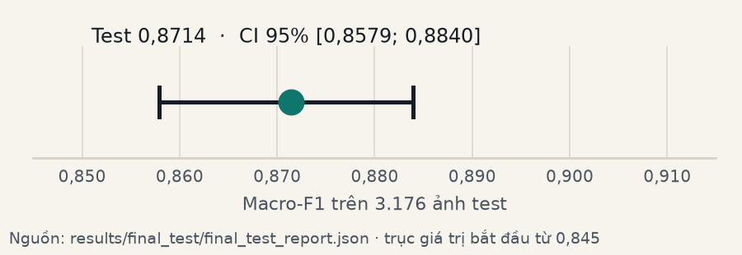
Val 0,9024, test 0,8714: chênh 0,0310 — chỉ là quan sát
CHƯƠNG 5 · KIỂM CHỨNG VÀ TRIỂN KHAI
Khoảng tin cậy 95% của macro-F1 test và giá trị điểm.
Validation (3.174 ảnh)
0,9024
Test (3.176 ảnh)
0,8714
Chênh test − val = −0,0310
Quy tắc D4: Mọi lời giải thích về sự khác biệt giữa val và test đều là giả thuyết chưa kiểm chứng, không nêu
nguyên nhân.

Slide 22
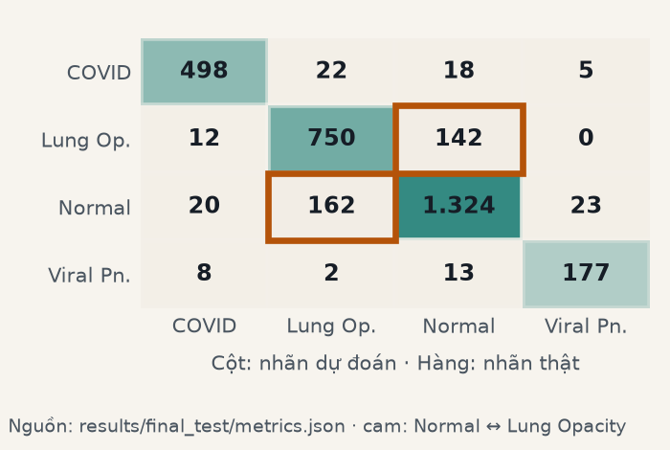
427 lỗi, 304 lỗi nằm giữa Normal và Lung_Opacity
CHƯƠNG 5 · KIỂM CHỨNG VÀ TRIỂN KHAI
Sai
427
trên 3.176 ảnh, tức
13,44%
Cặp Normal ↔ LO
304
71,19% số lỗi của toàn bộ
tập test
Precision thấp nhất
0,8013
của lớp Lung_Opacity
trên tập test

Slide 23
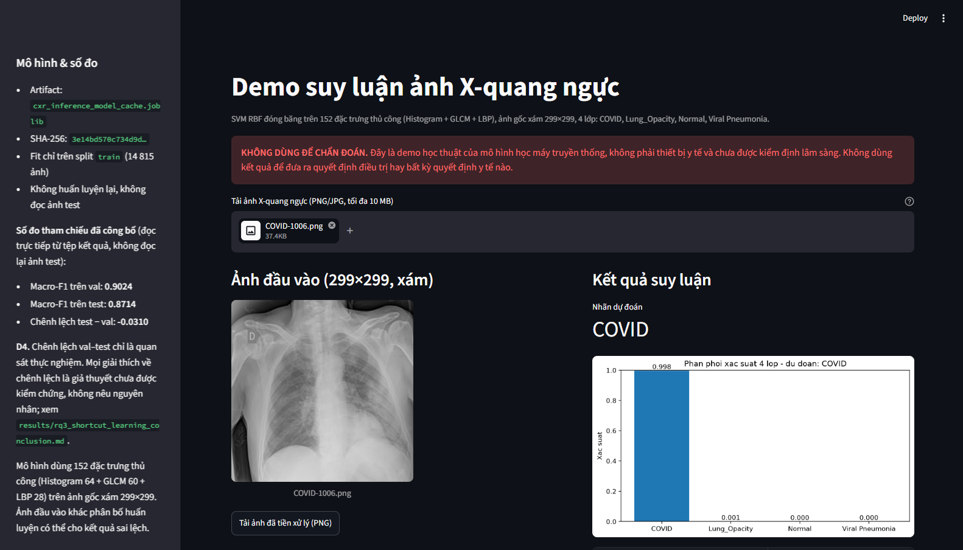
Demo chạy 0,132 s một ảnh trên laptop i5-13420H
CHƯƠNG 5 · KIỂM CHỨNG VÀ TRIỂN KHAI
Giải mã
0,0033 s
Đặc trưng
0,1192 s
Suy luận
0,0092 s
Tổng mỗi ảnh
0,1318 s
Trung vị 200 ảnh val, 3 lượt đo; p95 0,1445 s.

Slide 24
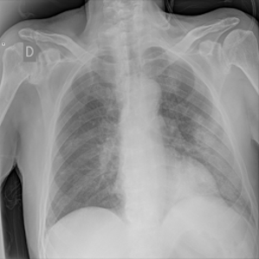
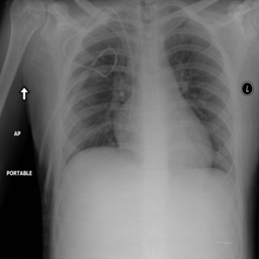
Hai ca minh hoạ: một đúng, một sai
CHƯƠNG 5 · KIỂM CHỨNG VÀ TRIỂN KHAI
COVID-1006.png
Normal-9540.png
Nhãn thật: COVID-19
Nhãn thật: Normal
Dự đoán: COVID-19
Dự đoán: Lung Opacity
0,9979
0,9700
xác suất lớp COVID-19
xác suất lớp Lung Opacity
Đúng
Sai
Ca sai cho thấy mô hình có thể tự tin ở mức cao trên một ca sai: Normal bị đoán thành Lung_Opacity với xác suất
0,9700. Cả hai ảnh thuộc split val; chưa có hình minh hoạ vùng ảnh mô hình dùng để ra quyết định.

Slide 25
Giới hạn: 735 cặp gần trùng và không có patient_id
CHƯƠNG 6 · GIỚI HẠN VÀ KẾT LUẬN
Gần trùng còn sót
cặp nằm khác tập, trong đó 229 cặp lệch nhãn
735
Không có patient_id
cùng một bệnh nhân có thể nằm ở cả train và val
thiếu
Nguồn ảnh chưa xác minh
tuổi nhi và ký hiệu thiết bị chưa được kiểm chứng
chưa kiểm chứng
Val vừa chọn mô hình vừa báo cáo
cùng một tập val được dùng để chọn cấu hình và để báo cáo số
lạc quan
Ngoại suy ngoài bộ
đổi nguồn hoặc đổi tiền xử lý thì chưa ai đo lại các con số này
chưa được đánh giá

Slide 26
Không dùng để chẩn đoán
CHƯƠNG 6 · GIỚI HẠN VÀ KẾT LUẬN
TUYÊN BỐ TRONG ỨNG DỤNG DEMO
KHÔNG DÙNG ĐỂ CHẨN ĐOÁN. Đây là demo học thuật của mô hình học máy truyền
thống, không phải thiết bị y tế và chưa được kiểm định lâm sàng. Không dùng kết quả
để đưa ra quyết định điều trị hay bất kỳ quyết định y tế nào.
Quy tắc D4: Mọi lời giải thích về sự khác biệt giữa val và test đều là giả thuyết chưa kiểm chứng, không nêu
nguyên nhân.
Các con số trong đề tài này chỉ được đánh giá trên chính bộ dữ liệu và bước tiền xử lý đã dùng; đổi nguồn
ảnh, thiết bị hoặc tiền xử lý thì chưa được đo lại.

Slide 27
Ba điểm mang về và việc còn lại
CHƯƠNG 6 · GIỚI HẠN VÀ KẾT LUẬN
VIỆC CÒN LẠI
T1
152 đặc trưng thủ công với SVM RBF đạt macro-F1 0,8714
trên 3.176 ảnh test, vượt xa hai mốc nền đo trên validation:
Bộ có patient_id
B0 = 0,1627, A0 = 0,2397.
bộ dữ liệu lớn hơn, có mã bệnh nhân để
chặn rò rỉ bệnh nhân
T2
Trên validation, mô hình chỉ nhìn ngoài phổi đạt 0,8921,
chênh ảnh gốc +0,0103 nhưng khoảng tin cậy của hiệu
chứa 0.
Gỡ gần trùng
quy trình tách nhóm cho cả cặp gần trùng,
không chỉ trùng tuyệt đối
T3
Kết quả chỉ có giá trị trong phạm vi bộ dữ liệu này, không
dùng để chẩn đoán.
Kiểm chứng nguồn
xác minh tuổi nhi và thiết bị để giả thuyết
thành phép thử được

Slide 28
Cảm ơn
Mời hội đồng đặt câu hỏi.
Mã nguồn
github.com/tnduckhmt2411011-design/covid-radiography-classifier
Demo (Streamlit)
covid-xray-classifier.streamlit.app
Artifact mô hình
huggingface.co/duc16/cxr-svm-demo
Phân loại ảnh X-quang lồng ngực bằng học máy cổ điển và đánh giá nguy cơ shortcut learning trên bộ dữ liệu
COVID-19 Radiography

Slide 29
DỰ PHÒNG · RQ1 từng seed và khoảng tin cậy
CHƯƠNG 3 · DỰ PHÒNG
Histogram 64
0,7842 · 0,7826 · 0,7817
seed 42 · 43 · 44
0,7829 ± 0,0013
CI 95% [0,7643; 0,8002]
GLCM + LBP 88
0,8175 · 0,8130 · 0,8164
seed 42 · 43 · 44
0,8156 ± 0,0023
CI 95% [0,7986; 0,8309]
HOG 10.404
0,7583 · 0,7656 · 0,7636
seed 42 · 43 · 44
0,7625 ± 0,0038
CI 95% [0,7459; 0,7787]
Ghép 152
0,8610 · 0,8622 · 0,8565
seed 42 · 43 · 44
0,8599 ± 0,0030
CI 95% [0,8452; 0,8732]
Các seed của cùng một nhóm lệch nhau vài phần nghìn macro-F1; chênh lệch giữa các nhóm lớn hơn nhiều lần.

Slide 30
DỰ PHÒNG · RQ2 đầy đủ sáu bộ phân loại
CHƯƠNG 3 · DỰ PHÒNG
SVM RBF
Gradient
Random Forest
Logistic
k-NN
Decision Tree
Boosting
Regression
0,9024
0,8868
0,8582
0,8370
0,8242
0,7271
[0,8909; 0,9129]
[0,8749; 0,8976]
[0,8432; 0,8716]
[0,8221; 0,8505]
[0,8075; 0,8397]
[0,7090; 0,7449]
1 seed
3 seed
3 seed
1 seed
1 seed
3 seed
Thứ tự sáu bộ trong báo cáo; SVM có 0,0442 chênh so với Random Forest và khoảng tin cậy không chứa 0.

Slide 31
DỰ PHÒNG · RQ3 đủ năm kịch bản
CHƯƠNG 4 · DỰ PHÒNG
Gốc → gốc
Chỉ phổi → chỉ phổi
Ngoài phổi → ngoài
Gốc → chỉ phổi
Gốc → ngoài phổi
phổi
0,9024
0,8490
0,8921
0,0723
0,2084
[0,8909; 0,9129]
[0,8333; 0,8625]
[0,8807; 0,9031]
[0,0677; 0,0770]
[0,1953; 0,2220]
Recall thấp nhất:
Recall thấp nhất:
Recall thấp nhất:
Recall thấp nhất:
Recall thấp nhất:
0,8494
0,8140
0,8317
0,0000
0,0049
Hai kịch bản cuối học trên ảnh gốc nhưng đánh giá trên ảnh đã bị che; chúng cho thấy tập huần luyện và tập đánh giá là
hai phân bố khác nhau. Quy ước A → B: huần luyện trên ảnh dạng A, đánh giá trên ảnh dạng B.

Slide 32
DỰ PHÒNG · 735 cặp gần trùng
CHƯƠNG 4 · DỰ PHÒNG
THEO CẶP SPLIT
325
335
75
test ↔ train
train ↔ val
test ↔ val
Khoảng cách 4
Khoảng cách 2
Lệch nhãn
665
cặp có
70
cặp có
229
cặp gần trùng
Hamming = 4
Hamming = 2
nhưng ghi nhãn
khác nhau
Trong toàn bộ dữ liệu có 1.570 cặp có khoảng cách Hamming ≤ 4; 735 trong số đó nằm khác tập.

Slide 33
DỰ PHÒNG · Ma trận nhầm lẫn validation
CHƯƠNG 4 · DỰ PHÒNG
Lỗi trên validation
Lỗi cặp Normal ↔ LO
Lỗi đồng thuận
Lỗi p ≥ 0,80
349
268
240
138
ảnh dự đoán sai trên
cặp nhầm lẫn đông nhất
SVM sai và GB, RF cũng
39,5% số lỗi tự tin ở mức
3.174 ảnh
sai (GB, RF lấy đa số 2/3
cao
seed; SVM chạy một seed)
138 lỗi trong tổng số 349 lỗi được mô hình dự đoán với xác suất từ 0,80 trở lên, nên nói “mô hình không biết
mình sai” là không đúng trên toàn bộ tập lỗi.

Slide 34
DỰ PHÒNG · Độ trễ đo trên 200 ảnh
CHƯƠNG 5 · DỰ PHÒNG
Giải mã ảnh
0,0033 s
p95 0,0037 s
ARTIFACT ĐÓNG BĂNG
Kích thước
7,84 MB
Rút đặc trưng
0,1192 s
p95 0,1302 s
Số vector hỗ trợ
6.180
Số ảnh huấn luyện
14.815
Suy luận SVM
0,0092 s
p95 0,0096 s
SHA-256
3e14bd570c734d9d8f39a2d3…
Tổng mỗi ảnh
0,1318 s
p95 0,1445 s
Môi trường
13th Gen Intel(R) Core(TM)
i5-13420H
Đo trên 200 ảnh validation, 3 lượt, máy 13th Gen Intel(R) Core(TM) i5-13420H.

